Slide 1
СРПСКА УМЕТНОСТ 14. ВЕКА

Slide 2
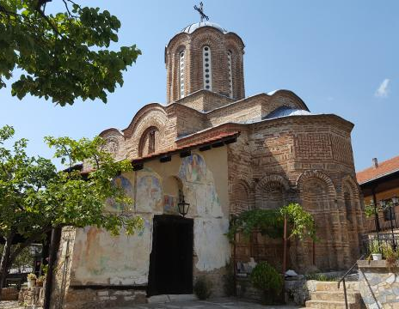
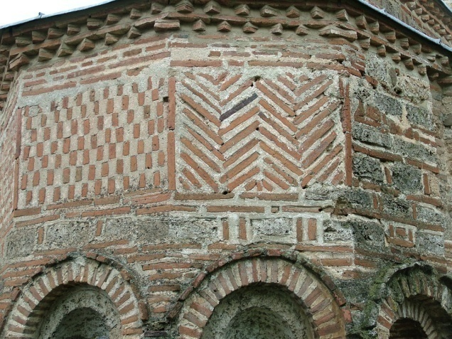
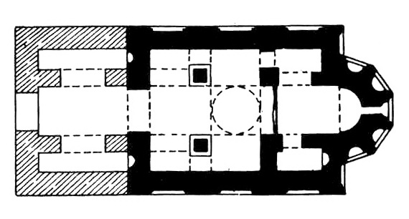
АРХИТЕКТУРА ВЛАСТЕЛЕ:
ЦРКВА ВАВЕДЕЊА БОГОРОДИЦЕ У КУЧЕВИШТУ (1332-1337)
Ктитор је жупан Радослав
црква је основе уписаног крста са куполом и троделним олтарским простором, а припрата је касније додата
Од времена краља Милутина почињу да се јављају украси од опеке на фасади

Slide 3
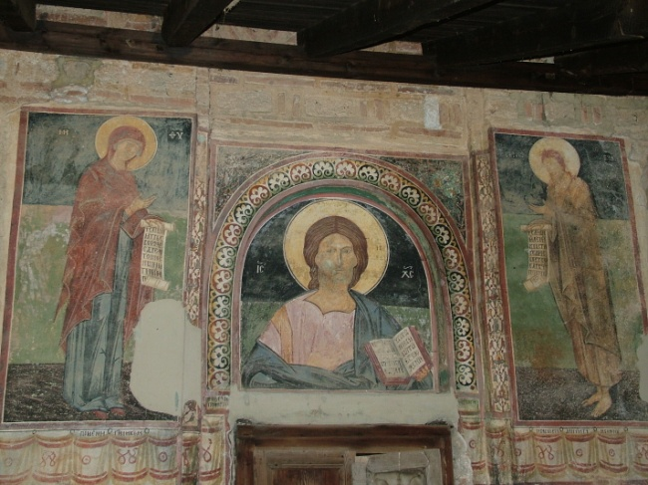
Деизис
Богородица, Христос у лунети и Јован Претеча (Крститељ)

Slide 4
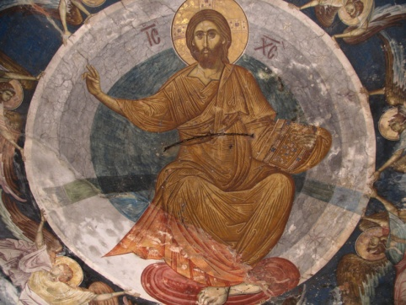
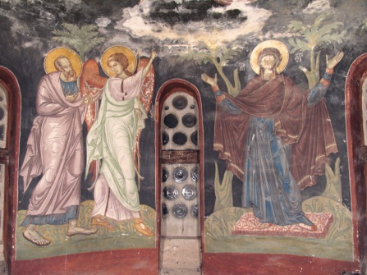
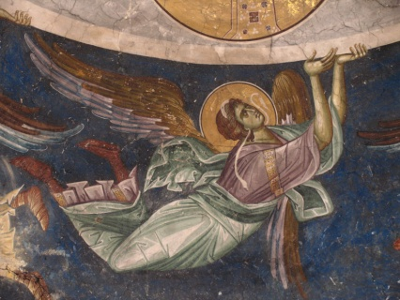
ПЕЋКА ПАТРИЈАРШИЈА
ЦРКВА СВ.ДИМИТРИЈА
сликар Јован – потпис у апсиди 1346
сцена Вазнесења Христовог у куполи

Slide 5
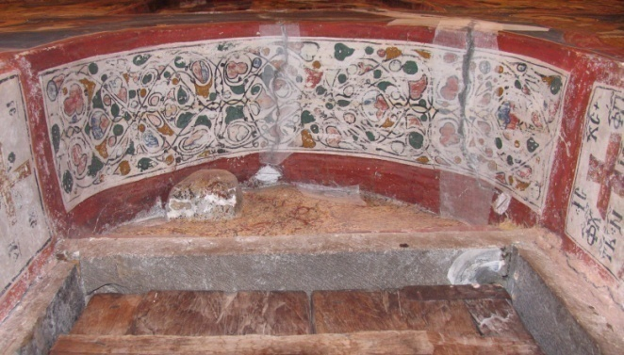
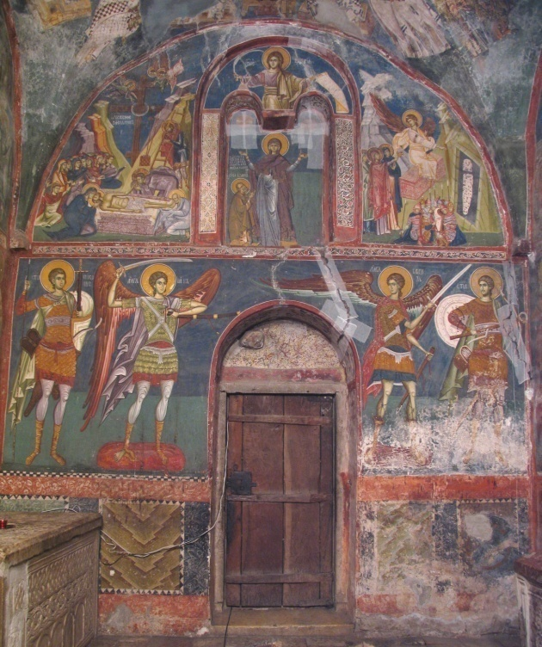
осликани лук - довратак
горе лево: сцена Оплакивања Христа
горе десно: сцена Мироносица на гробу Христовом
испод Св.Јоаникије пред Богородицом
свети ратници у доњој зони

Slide 6
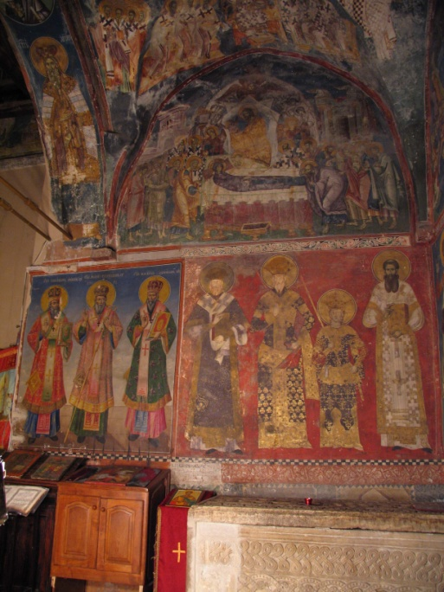
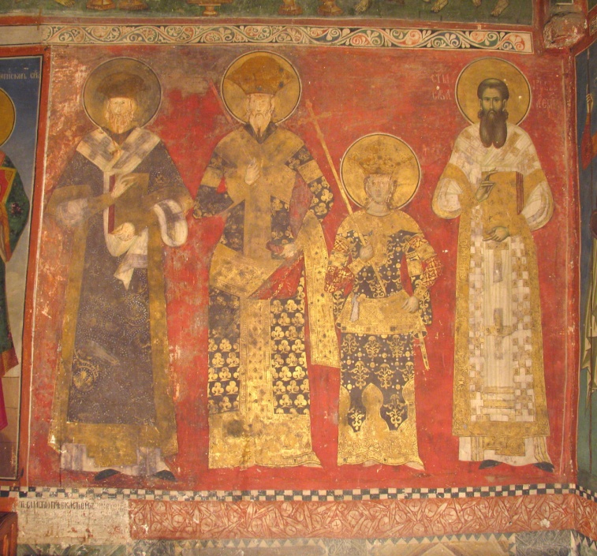
У горњој зони – Успење Богородице
У доњој зони – Јоаникије, цар Душан, Урош V и Св.Сава

Slide 7
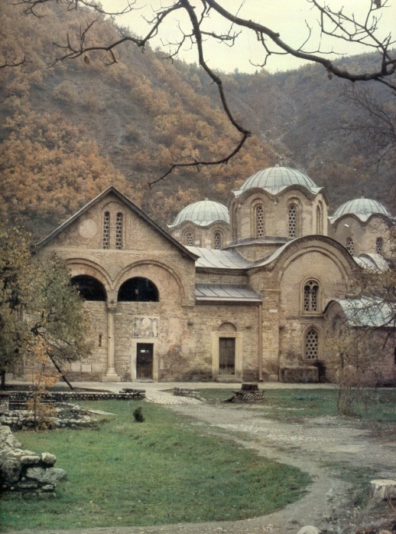
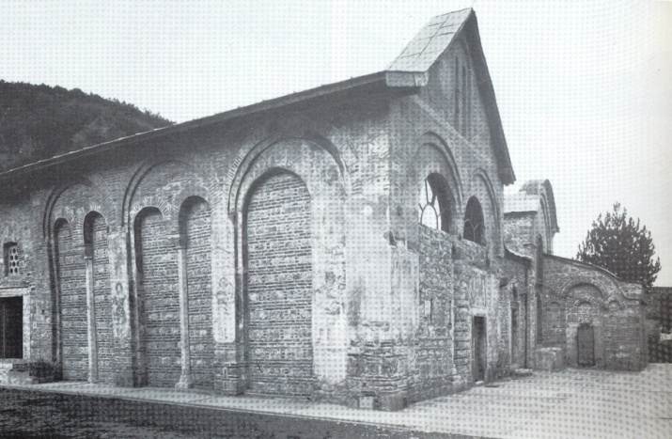
ПЕЋКА ПАТРИЈАРШИЈА
СПОЉЊА ПРИПРАТА (1337)
ктитор Архиепископ Данило II
док је била у оригиналном облику важила је за једно од 5 српских уметничких чуда, због лепоте архитектуре и прозрачности
спољну припрату зазидао је архиепископ Макарије 1561.

Slide 8
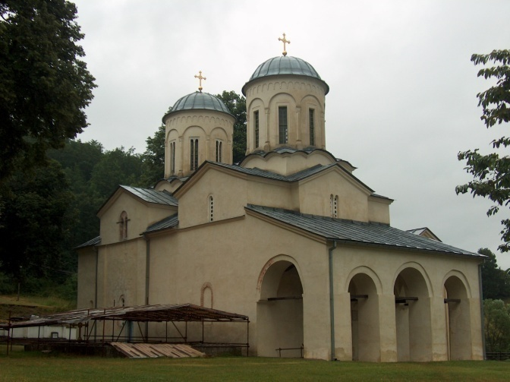
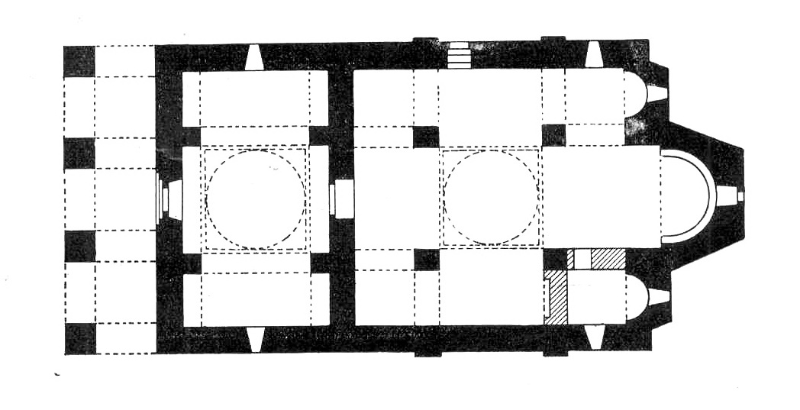
МАНАСТИРСКА ЦРКВА СВ.НИКОЛЕ У БАЊИ
цркву је подигао краљ Стефан Дечански 1329. године
основе је уписаног крста, црква има троделни олтарски простор, две куполе (над централним травејем и над припратом) и спољну припрату у виду трема
Од 1220. године манастир је постао седиште Дабарске епархије, због чега добија назив Свети Никола Дабарски, а касније је постао седиште Дабробосанске митрополије, коју је основао Свети Сава

Slide 9
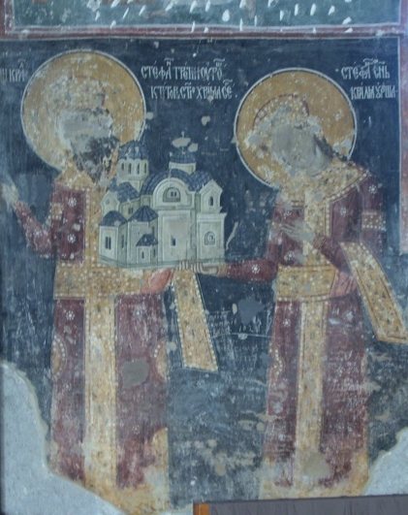
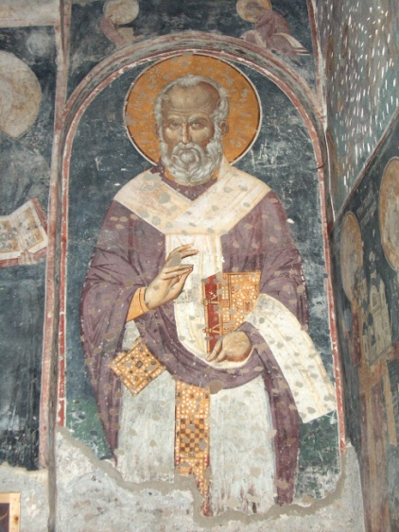
Први слој живописа је из 14. века
по стилу припада ренесанси Палеолога, али су фреске рађене доста слободније
Стефан Дечански, као ктитор, приноси модел цркве, а у његовој пратњи је Стефан Душан
фреско икона Св.Николе, патрона храма

Slide 10
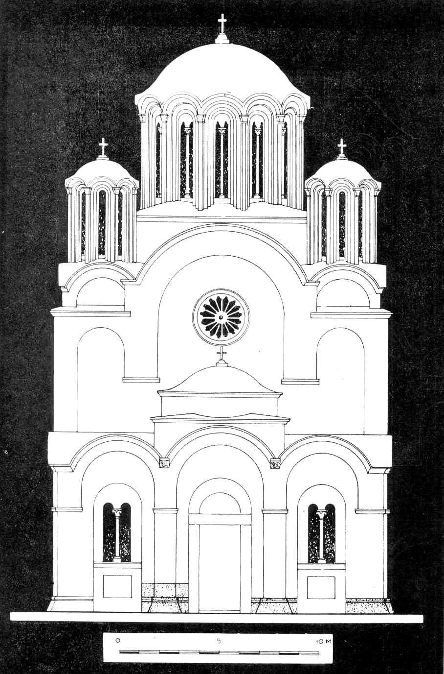
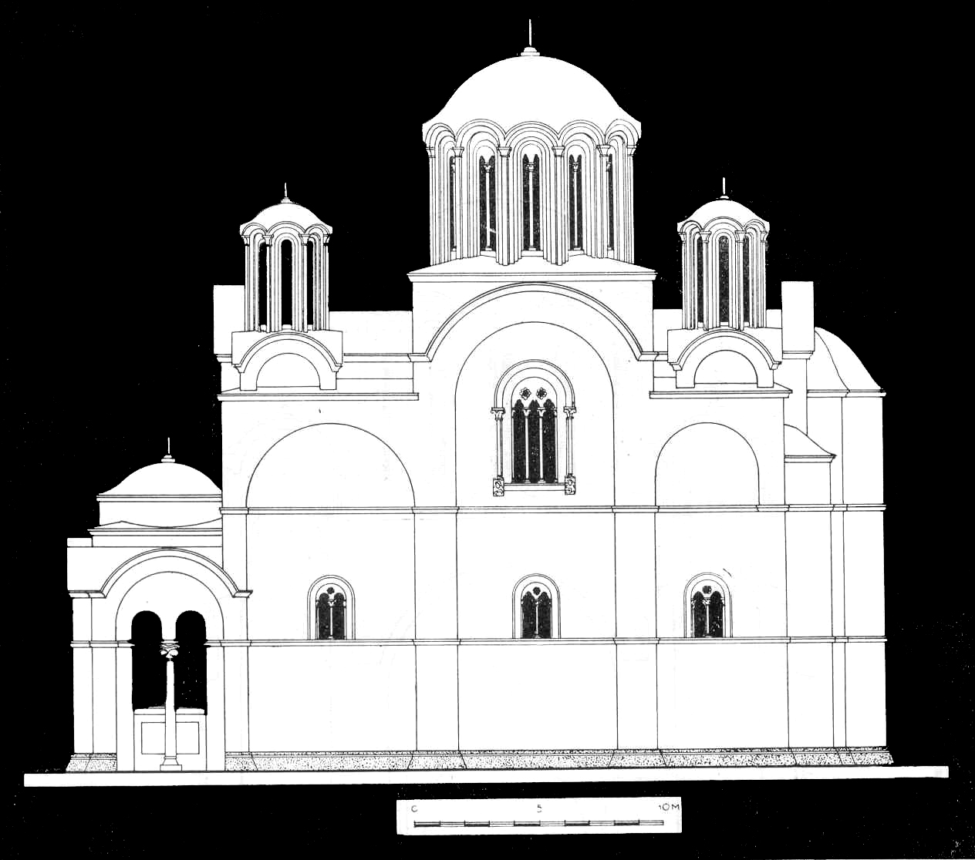
СВЕТИ АРХАНЂЕЛИ (Михаило и Гаврило) КОД ПРИЗРЕНА (1343-1352)
Ктитор је био цар Душан, а црква је била намењена за његову гробну цркву.
На месту Душановог манастира, постојао је старији манастир (или црква) посвећен светим Архангелима, који је подигнут13. веку. У њему је Душан оздравио након тешке болести, због чега се одлучио да на том месту подигне своју задужбину.
Манастир је након доласка Османлија 1455.године, опљачкан и зарушен, да би 1615. године био до темеља порушен, а његов материјал је искоришћен за градњу Синан-пашине џамије у Призрену.
реконструкција

Slide 11
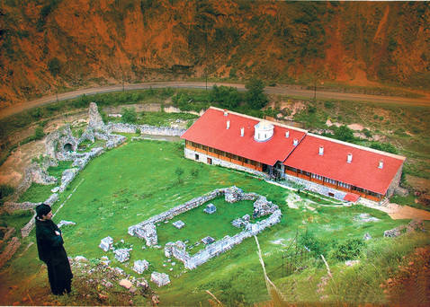
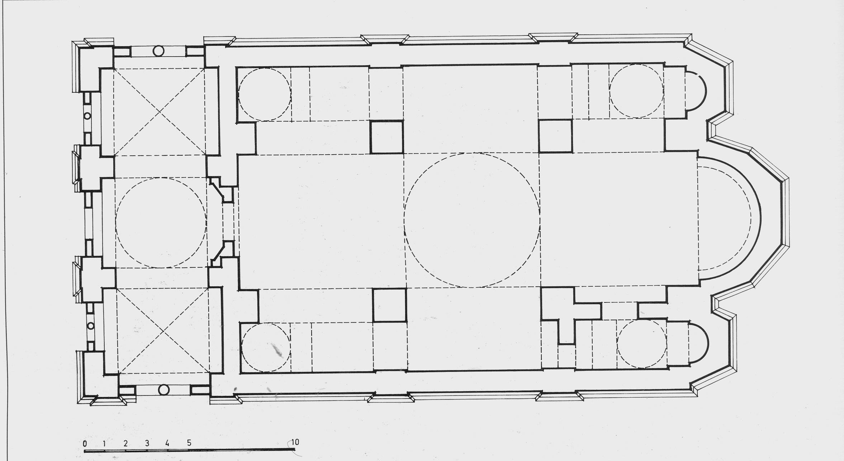
црква је била тробродна црква основе уписаног крста, за разлику од осталих представника «рашког стила» код којих је основа једнобродна грађевина са куполом
Имала троделни олтарски простор, 5 купола над наосем и једну слепу куполу над припратом

Slide 12
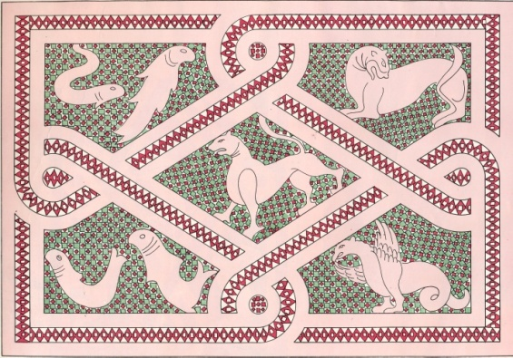
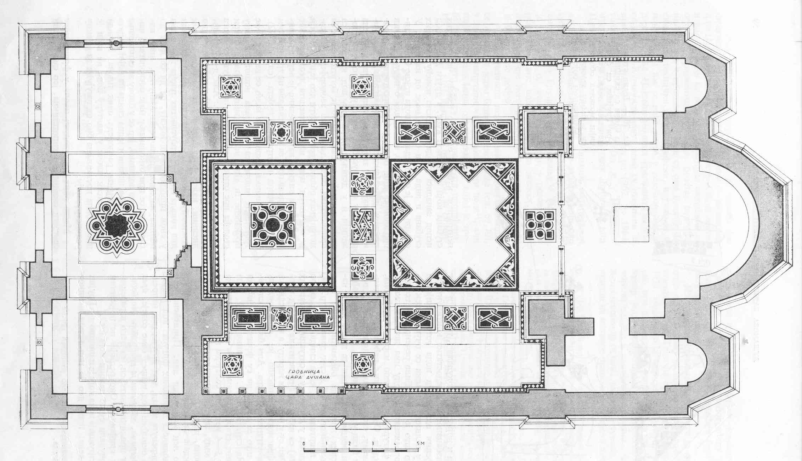
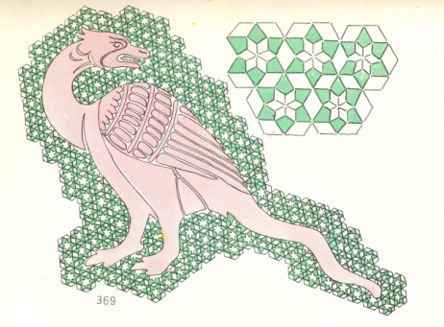
црква је надалеко била позната по раскошном мозаичком поду (опус сектиле), који се сматрао једним од чуда српске средњовековне уметности
од мозаичком пода су остали само фрагменти

Slide 13
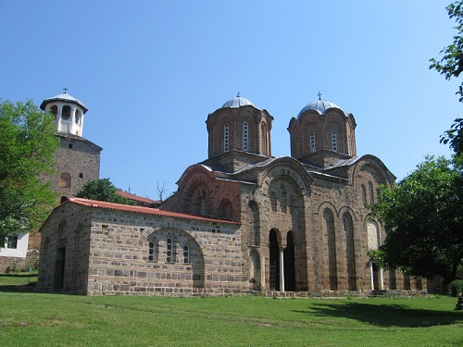
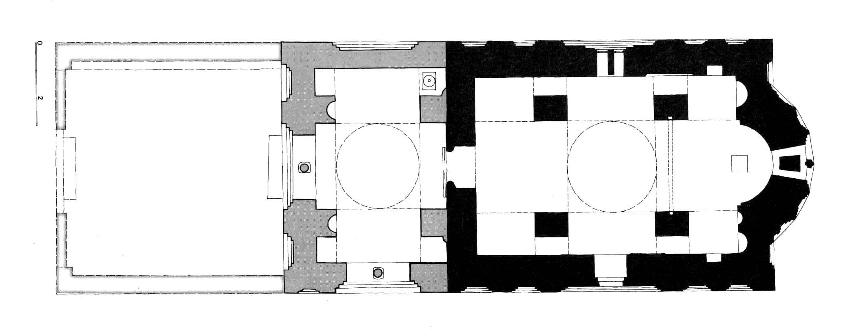
ЗАДУЖБИНЕ КРУПНЕ ВЛАСТЕЛЕ
Задужбина манастир Лесново (1342-1349)
Црква посвећена светом Архангелу Михајлу и пустињаку Гаврилу Лесновском
Ктитор је био деспот Јован Оливер (1310-1356)
Манастирска црква има облик уписаног крста са једном куполом, испред кога је неколико година касније додата припрата са куполом исте величине.

Slide 14
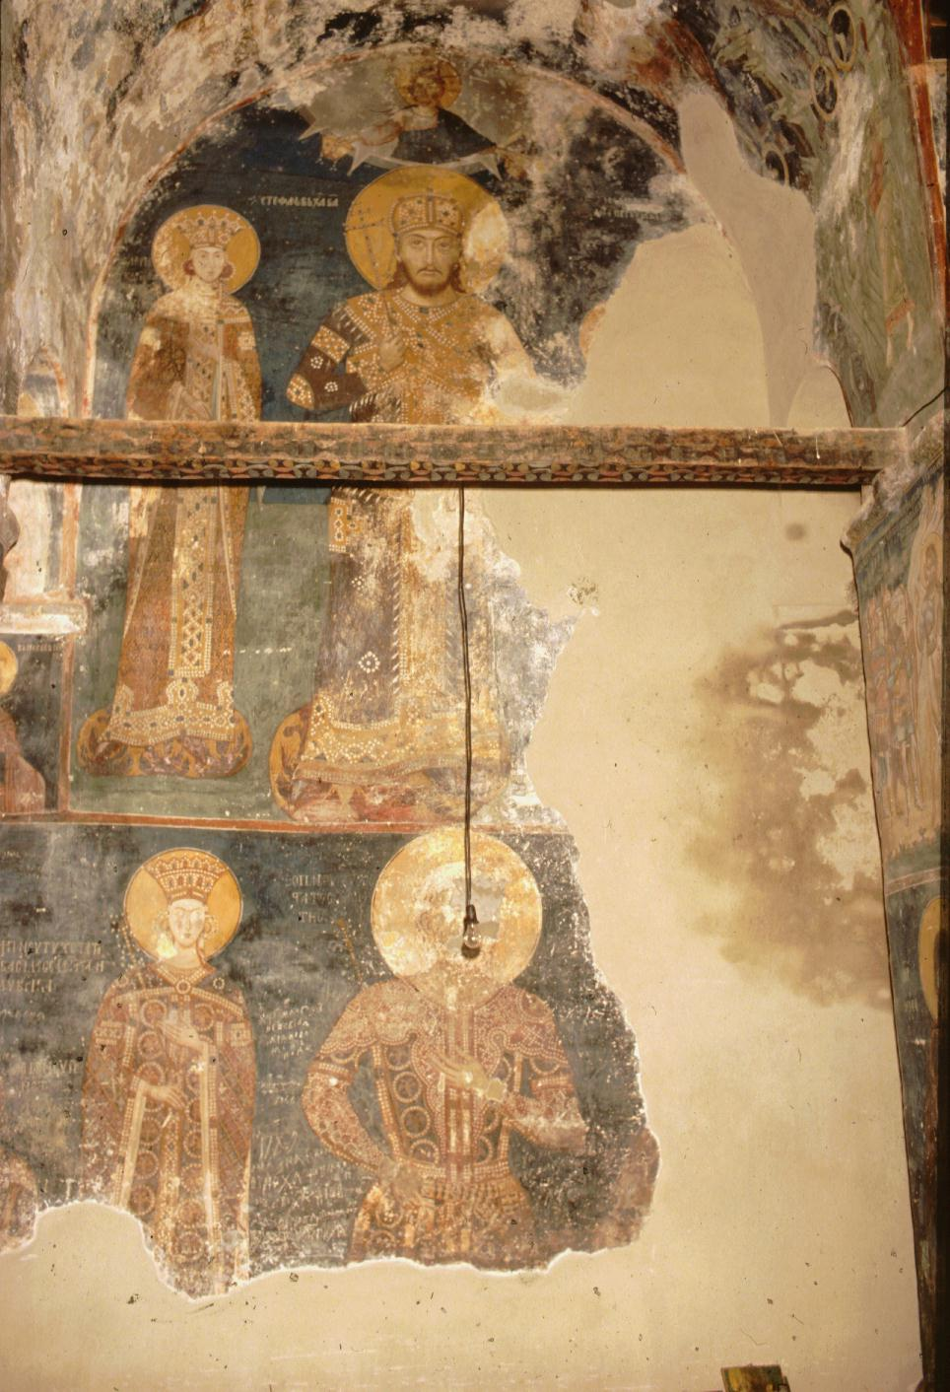
Очуван је оригинални живопис, који су радила четворица аутора, чија су имена забележена на фризу (три имена су опстала, док је четврто избрисано)
Међу фрескама се истичу представе самог ктитора Јована Оливера са моделом цркве, Оливерове жене, као и краљевског пара Душана и Јелене, на коме се око Душанове главе налази ореол, иако није канонизован.
Ликови Оливерових синова Крајка и Дамјана налазе се у припрати.

Slide 15
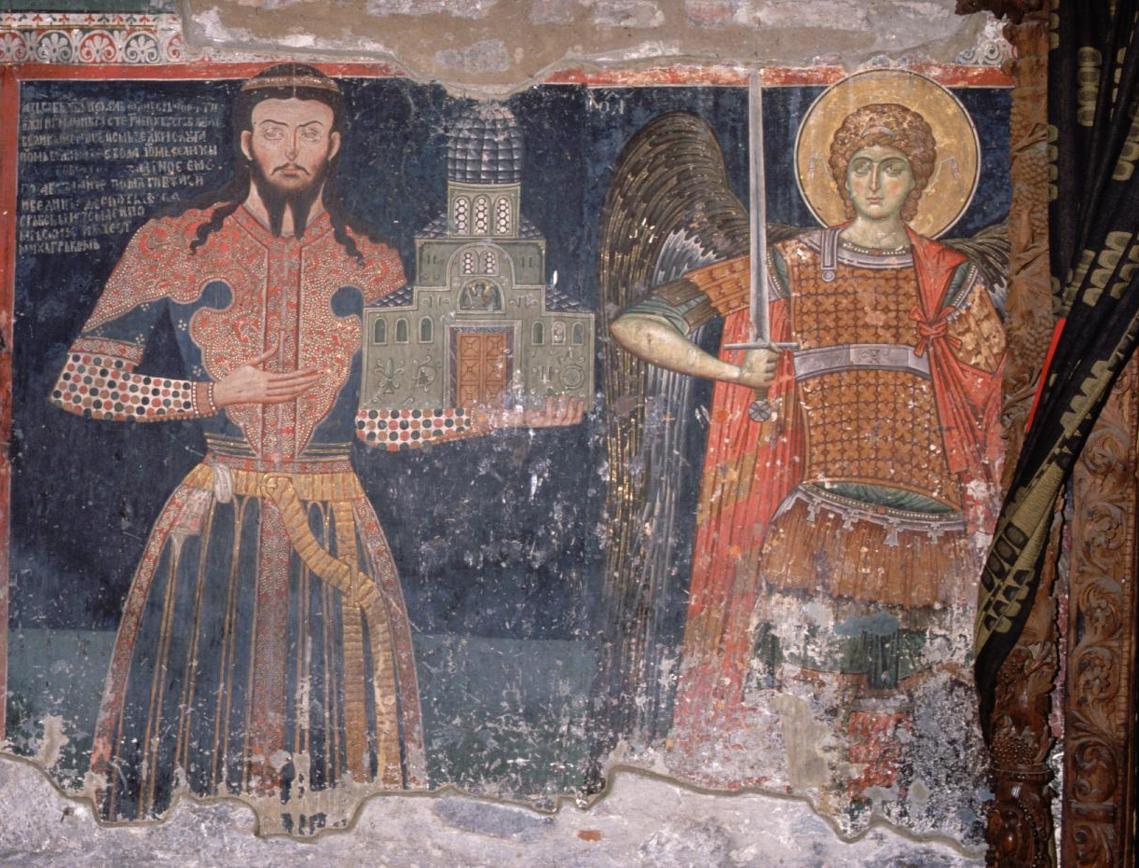
ктитор Јован Оливер са моделом цркве и са патроном храма арханђелом Михаилом

Slide 16
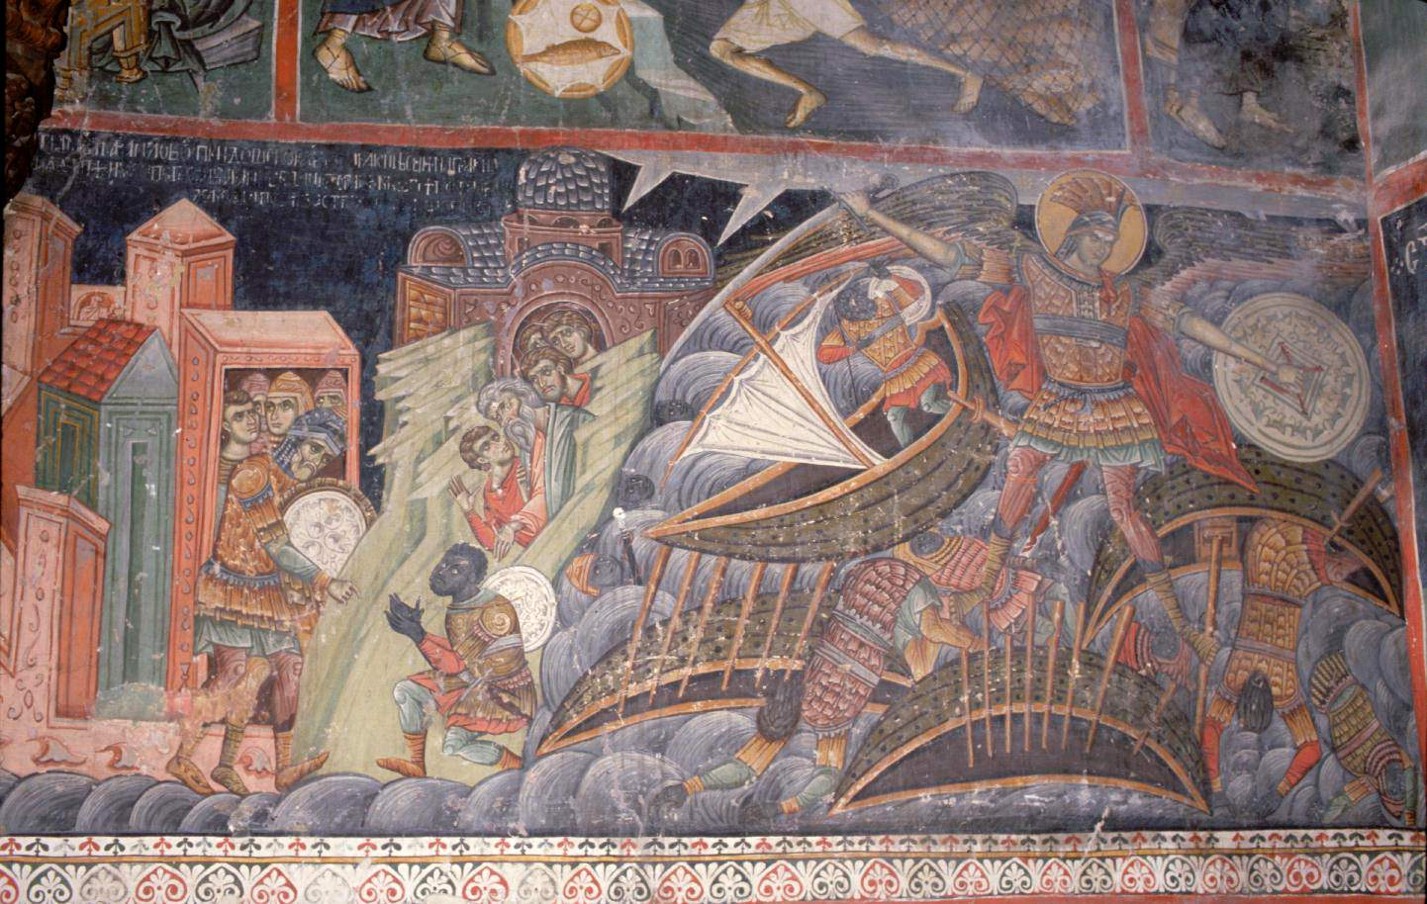
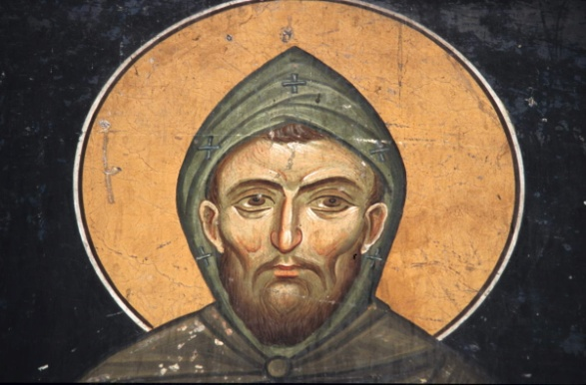
сцена из циклуса арханђела Михаила:
арханђео брани Цариград (Константинопољ) од Сарацена (Арапа)
историјски се напад догодио током 717-718 године
Други патрон храма пустињак Гаврило Лесновски

Slide 17
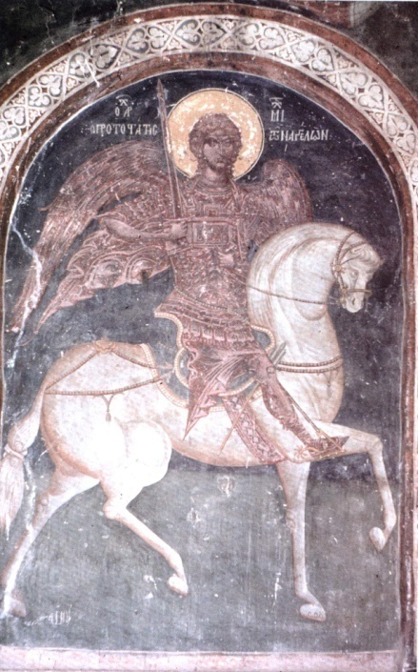
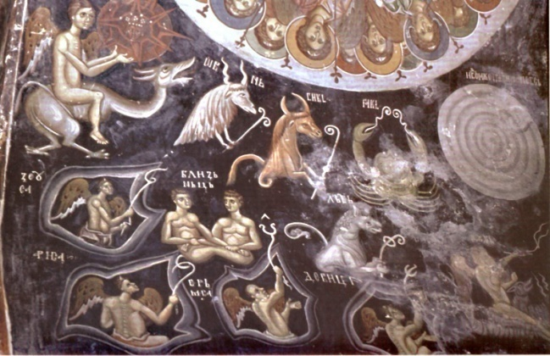
патрон храма – црвени арханђео Михаило на коњу
Зодијачки знаци на небу
(детаљ сцене )

Slide 18
ДЕЧАНИ (1335-1348)
Манастир Високи Дечани је српски средњовековни манастир - задужбина краља Стефана Дечанског и цара Душана.
Градња је завршена 1335. године, а фреске су завршене око 1348. године.
Манастир је посвећен Христу Пантократору и Вазнесењу Господњем - Спасовдану.
Главни неимар био је мајстор фра Вита Которанин, што се зна на основу натписа:

Slide 19
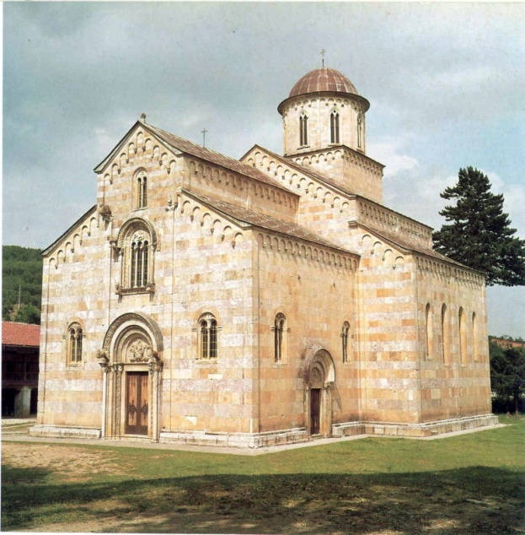
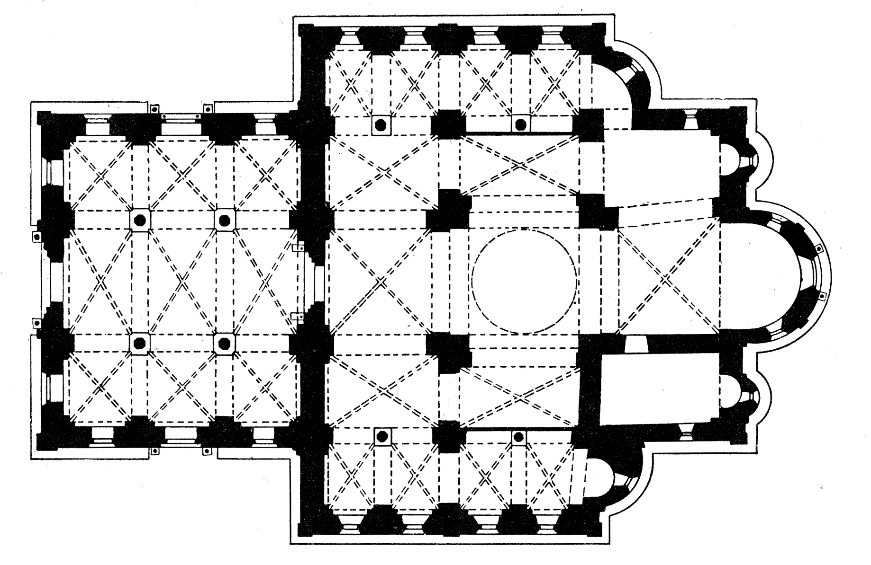
-Манастирска црква представља петобродну грађевину, са троделним олтарским простором и једном куполом
-рађена је по узору на Студеницу, али је одликује и лажна базиликалност
скулптура је рађена у романичком стилу
Дечанско сликарство једно је од 5 чуда српске средњовековне уметности, не само по лепоти, већ и по броју циклуса којих има 14.

Slide 20
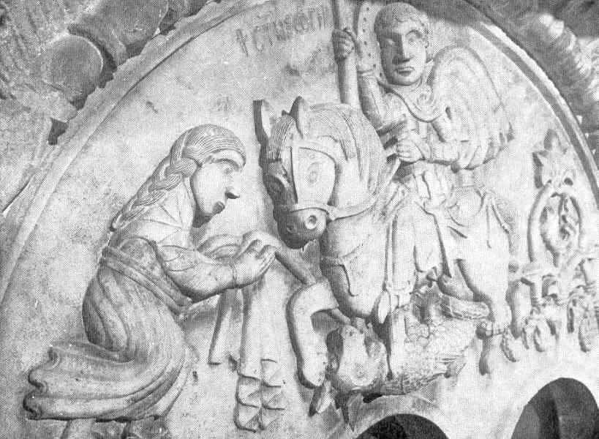
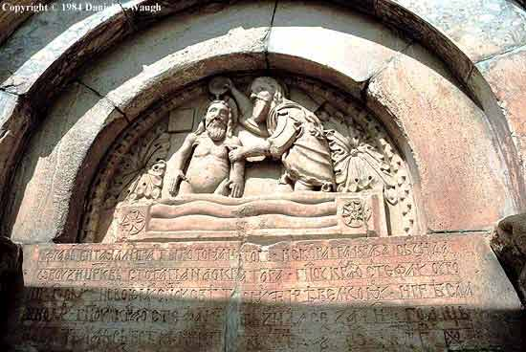
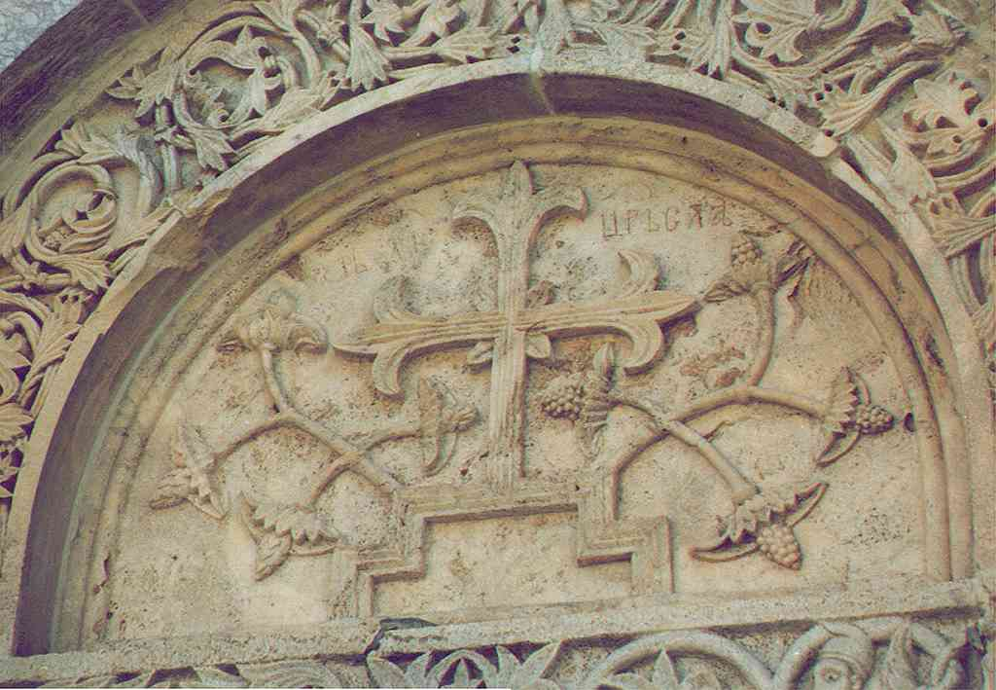
Св.Ђорђе и принцеза након убиства аждаје
Христово крштење
разлистали голготски крст

Slide 21
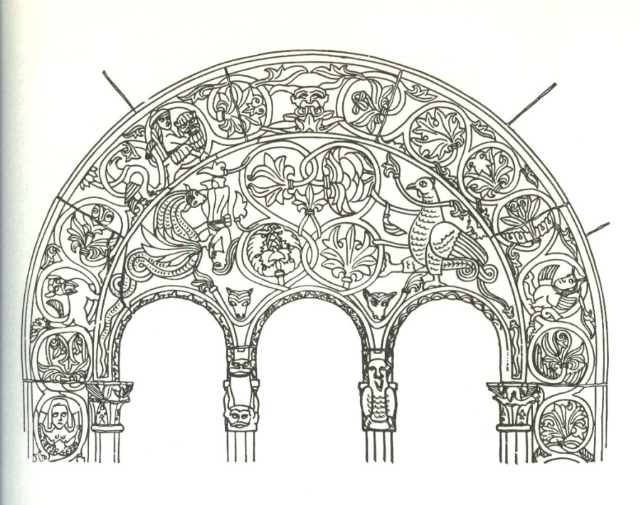
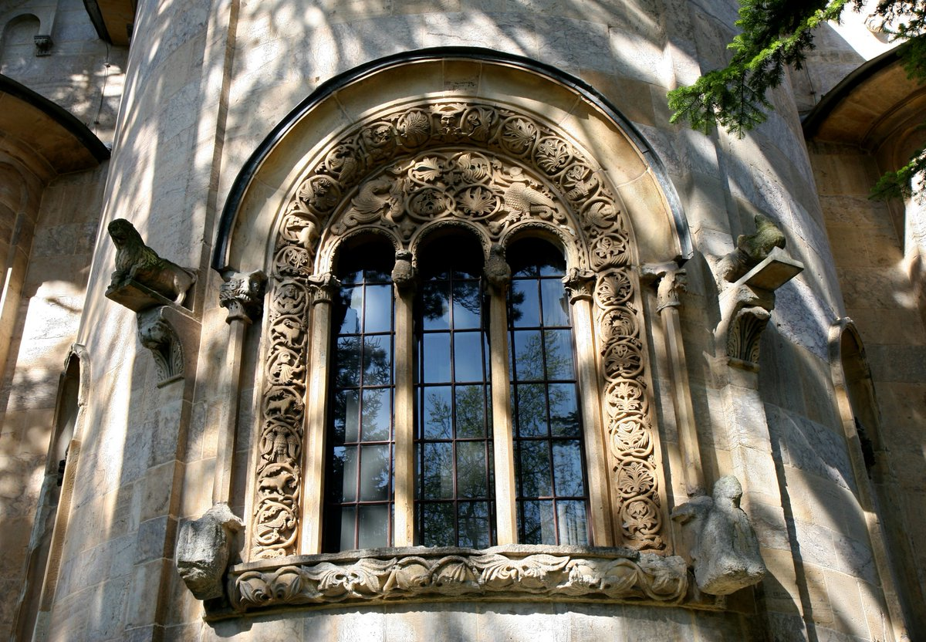
украс трифире над главном апсидом рађен је као копија студеничке трифоре

Slide 22
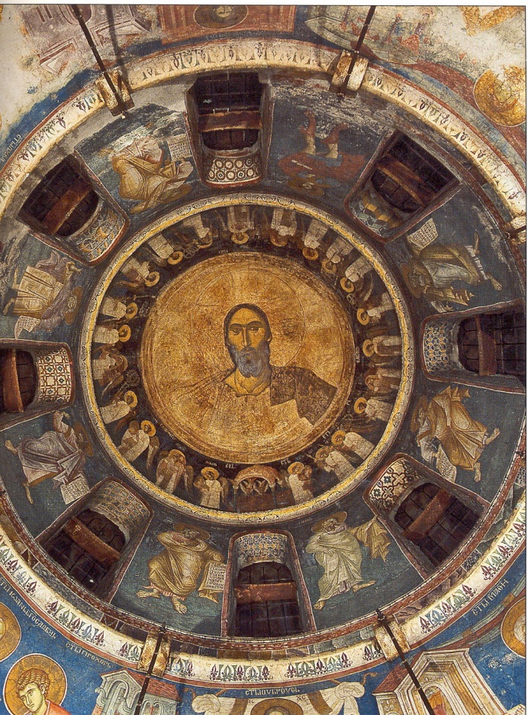
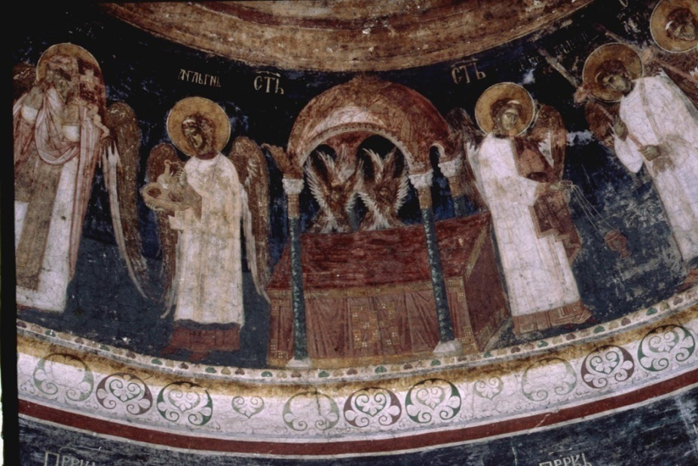
У куполи је Христос Пантократор, око кога се одиграва небеска литургија
небеску литургију врше анђели на Небу

Slide 23
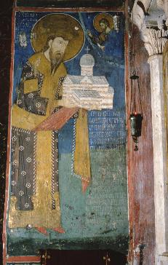
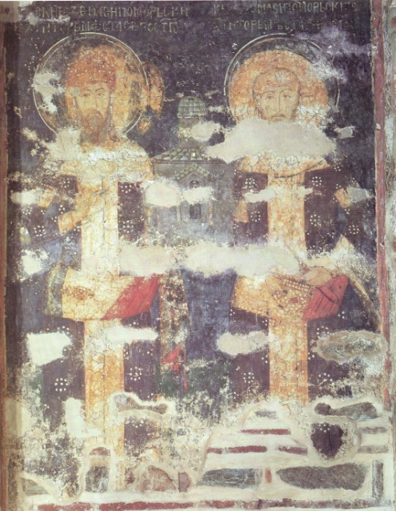
Ктиторске композиције

Slide 24
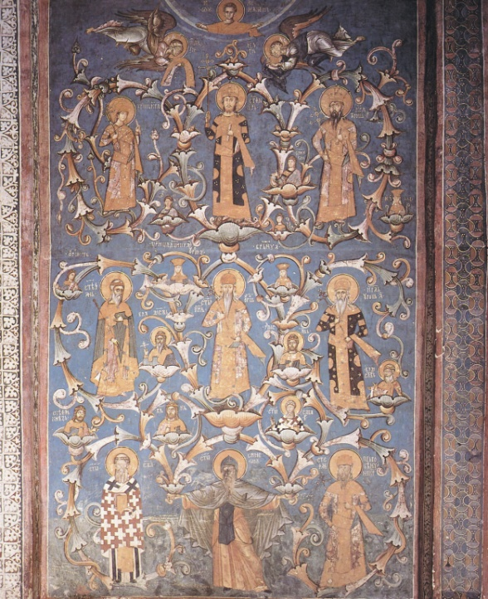
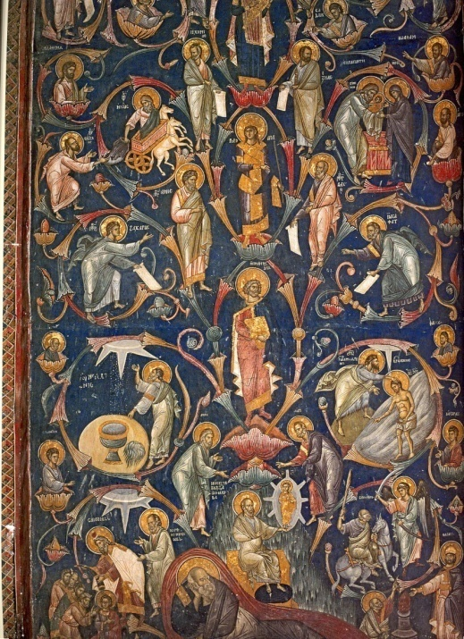
Лоза Немањића, инспирисана је Лозом Јесејевом у којој се приказују Христови преци
Лоза Јесејева

Slide 25
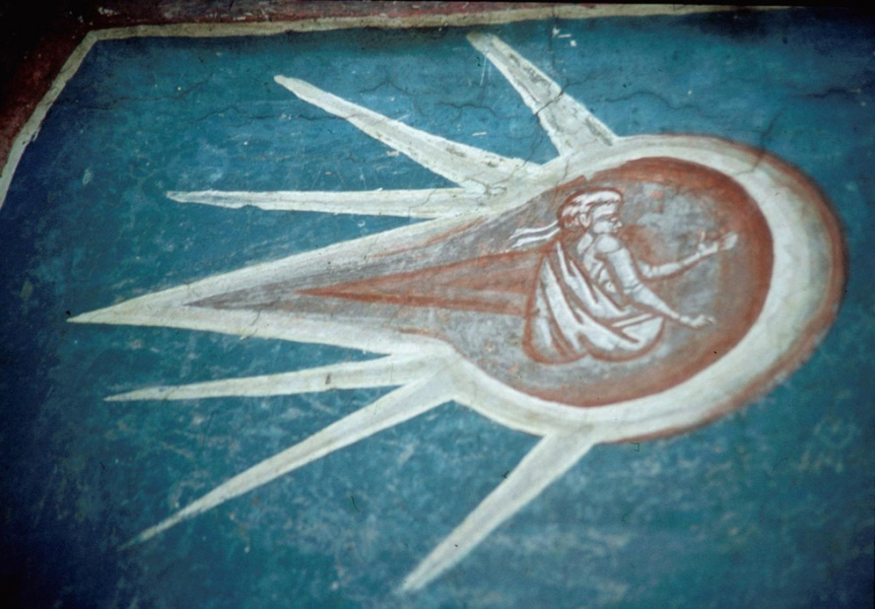
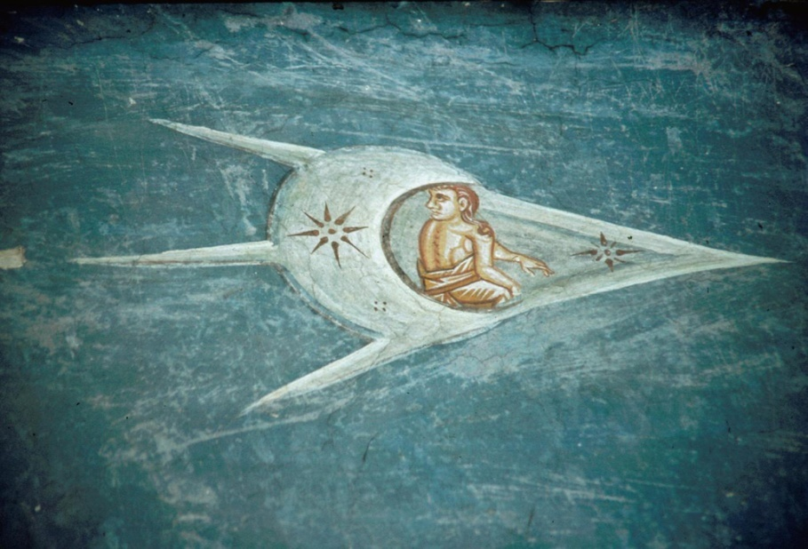
Персонификације Сунца и Месеца

Slide 26
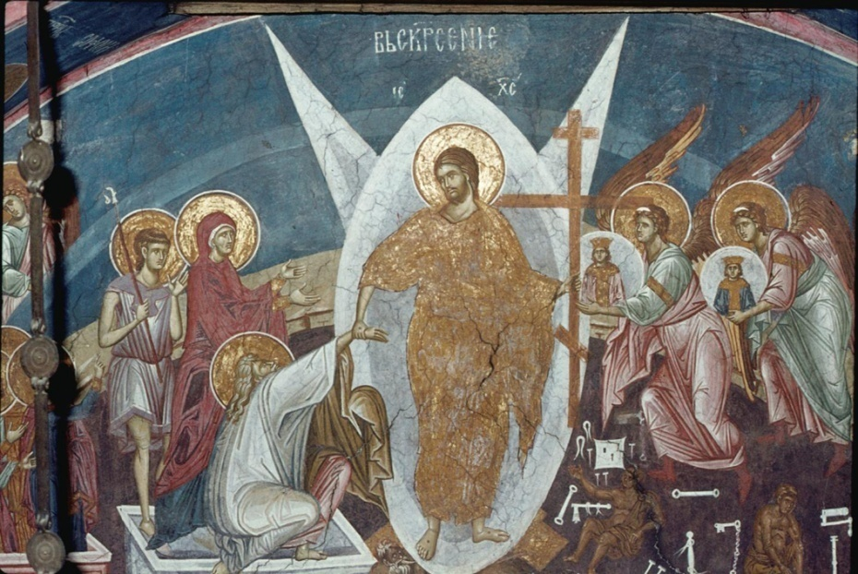
Христов Силазак у Ад
десном руком извлачи из пакла Адама, поред кога је Ева
у десном делу сцене приказани су анђели који носе душе праведних царева

Slide 27
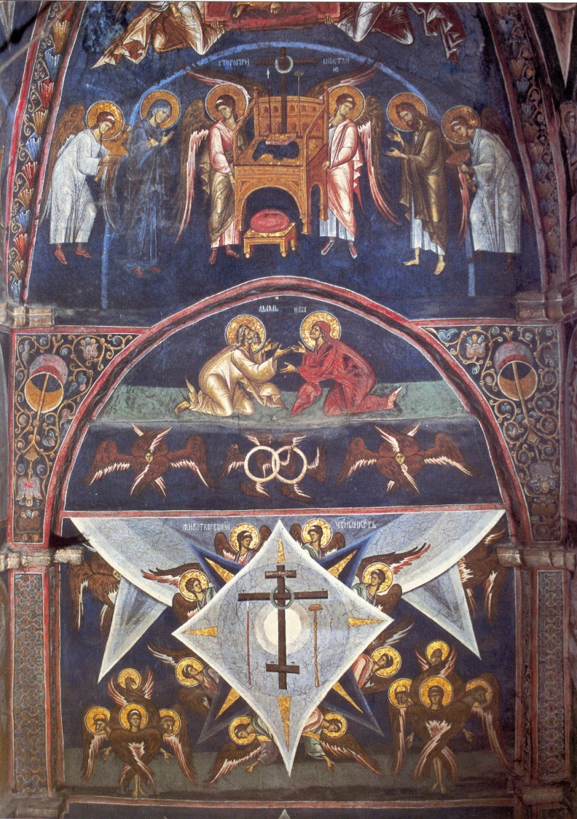
Приуготовљени престо – Хетимасија
у доњим зонама су анђеоски редови
изнад њих су Адам и Ева
изнад њих је празан престо око кога су распоређени анђели, као и Богородица и Јован Претеча (Деизис)
престо је празан, јер се чека други Христов долазак и Страшни суд

Slide 28
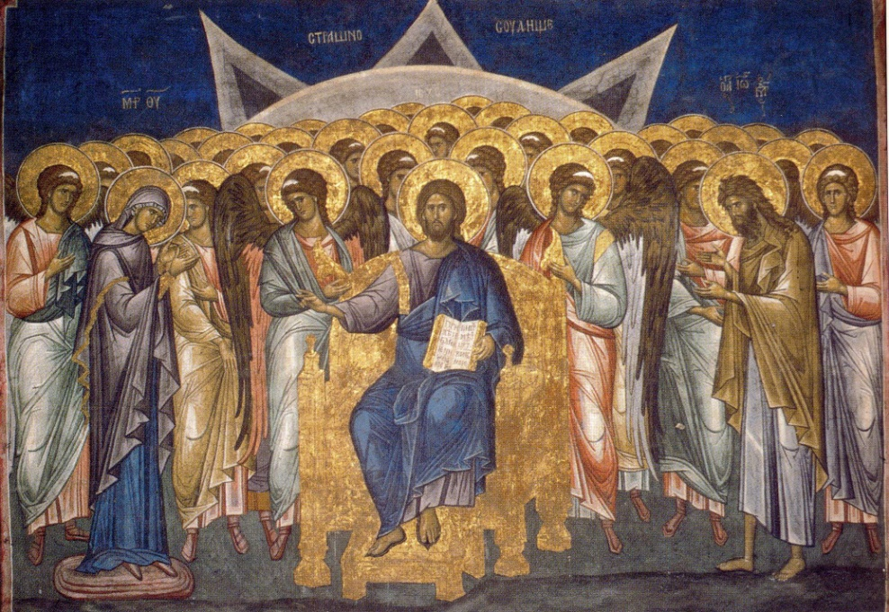
Христос у оквиру сцене Страшног суда,
окружен анђелима, као и Богородицом и Јованом Претечом (Деизис)

Slide 29
У сликарском програму дечанске цркве налазе се бројни циклуси, међу којима и Циклус Постања и Циклус Васељенских сабора.
Циклус Васељенских сабора
Циклус Постања

